Slide 1

离 散 数 学
Discrete Mathematics
授课教师：
单 位：
授课对象：
王少帆
信息学部
都柏林学院本科生

Slide 2
1.3 二元关系
描述两个集合之间的元素内在关系
例：A={2016级物联网专业的同学们}
B={1994, 1995, 1996, 1997, 1998}
描述A中元素与他们出生年份(B)的关系
例：A={张三, 张四, 张五}
描述A中元素符合父子关系(b是a的父亲)的两个人

Slide 3
集合A与B的笛卡尔乘积 Cartesian product 定义为:所有以A中元素为第一元素, 以B中元素为第二元素的有序对的集合
A×B={(x,y)|x∈A, y∈B}
例：A={a,b}, B={x,y,z}
A×B ={(a,x),(a,y),(a,z),(b,x),(b,y),(b,z)}
性质：|A×B| = |A||B|

Slide 4
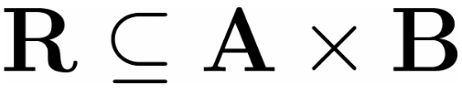
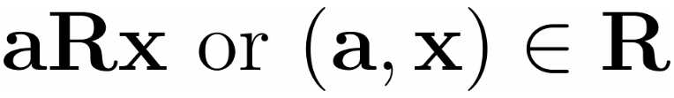

给定集合A和B
A到B的二元关系：满足某种条件的有序对的集合, 为A×B的子集.
元素a与x以R为关系,记作
A上的二元关系：
R的前域dom(R)={x|(x,y)∈R}
R的值域ran(R)={y|(x,y)∈R}

Slide 5

左小右大
几个典型的二元关系:
Divide relation 整除关系
例：A={1,2,3,4,6}.A上的整除关系R定义为aRb如果a|b. 求R
Congruence relation(module n) 模n同余关系
例：A={1,2,3,4,5,6}. A上的模三同余关系定义为aRb如果a和b被3除后余数相同. 求R

Slide 6
二元关系的表示方法
表格法
矩阵表示法
图形表示法

Slide 7
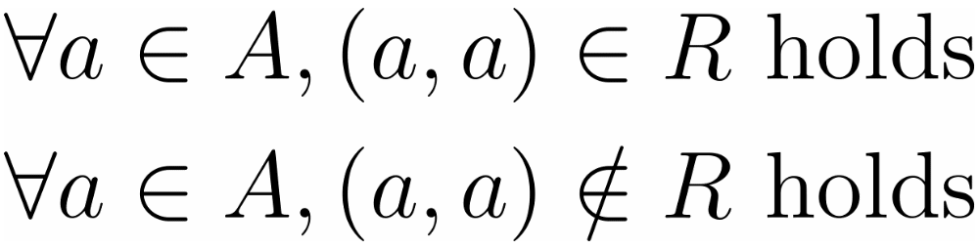
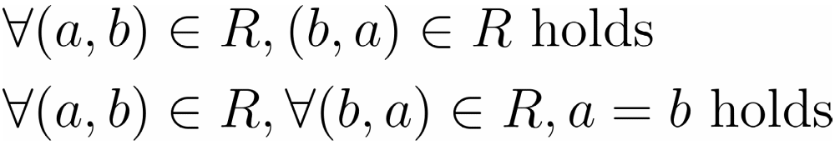
关系的基本类型
自反
reflexive
反自反
antireflexive
对称
symmetric
反对称
antisymmetric
传递
transitive
Notes:
Let R1,R2 be two relations on a set A, and suppose that R1 is antisymmetric. Prove that R1∩R2 is antisymmetric.

Slide 8
传递关系的判定
方法1：B=A·A
for all B(i,j) >=1 , check A(i,j)=1
方法2： for all A(i,j)=1 with i≠j,
check row(j)⊕row(i) = row(i)
方法1适合零元素少的关系矩阵，
方法2适合非零元素少的关系矩阵
布尔和

Slide 9
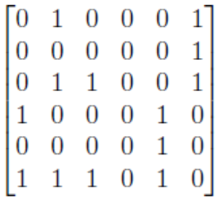
Let R be a binary relation on a set A with |A|=6, whose relation matrix is
Show whether or not R is a transitive relation on A

